Slide 1
Kvanttimekaniikka: Luento 8
Martikainen Jani-Petri

Slide 2
Viimeksi
Aikakehitystä
Ehrenfestin periaate (sovellus liikemäärälle antoi jotain mikä näytti Newton II:lta)
Tänään
Harmoninen oskillaattori
Luomis- ja hävitysoperaattorit

Slide 3
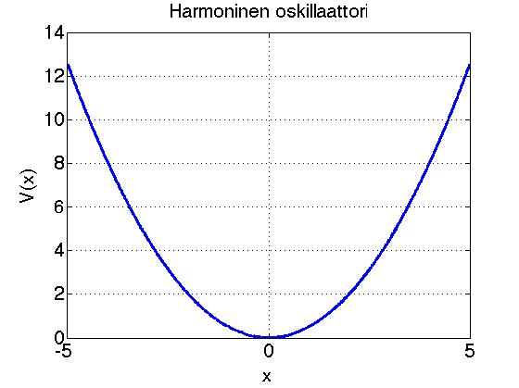
Harmoninen oskillaattori
Potentiaali
Ajasta riippumaton Schrödingerin yhtälö energian ominaistiloille

Slide 4
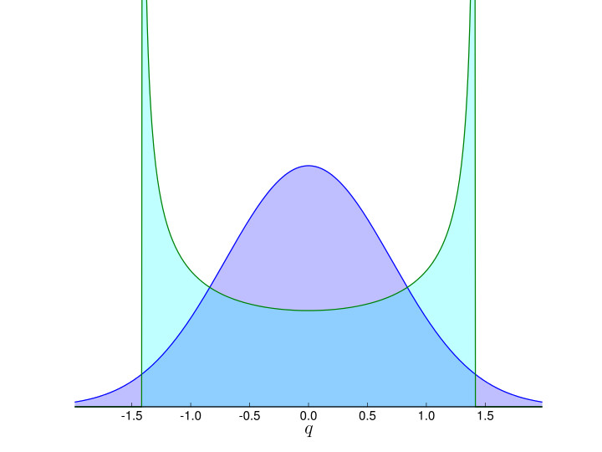
Klassinen vs. kvantti
Kvanttimekaniikassa ns. ”zero-point energy”: perustilan energia ei ole nolla
Tilojen kvantittuminen
Todennäköisyysjakauma hiukkasten paikalle? Yhdessä…
…hyvin erilainen…
Todennäköisyysjakauma
löytää hiukkanen jossain harmonisessa
oskillaattorissa…Miksi klassinen näyttää
tuolta? Miksi divergenssi?

Slide 5
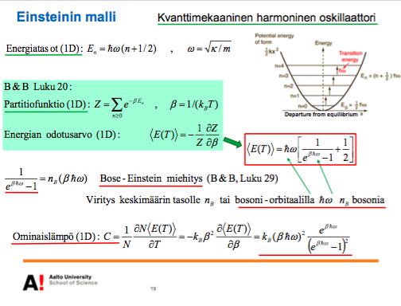
Harmoninen oskillaattori …miksi
Materiaalifysiikan kurssin alusta…

Slide 6
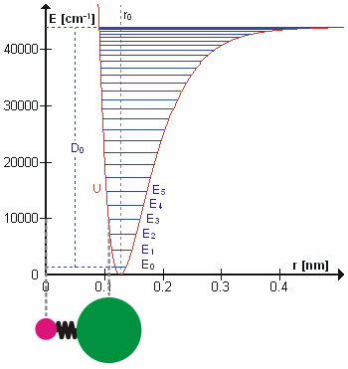
Harmoninen oskillaattori:miksi?
Ratkeaa analyyttisesti
Voit approksimoida monia hankalampia potentiaaleja sillä
Sähkömagneettisen kentän energiatiheys?
Huomaa, että kunhan määrittelet
muuttujat sopivasti tämä näyttää
harmoniselta oskillaattorilta
Kentän kvantisointi→ harmonisia oskillaattoreita!

Slide 7
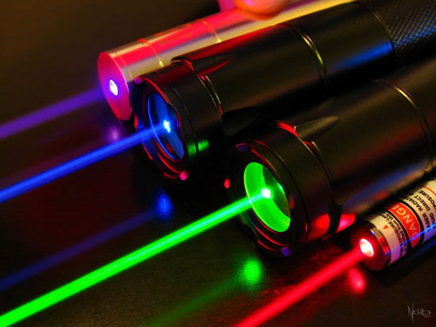
Harmoninen oskillaattori:miksi?
Lasereiden ymmärrys….

Slide 8
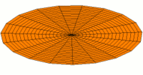
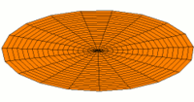
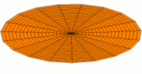
Harmoninen oskillaattori: normaalimoodit

Slide 9
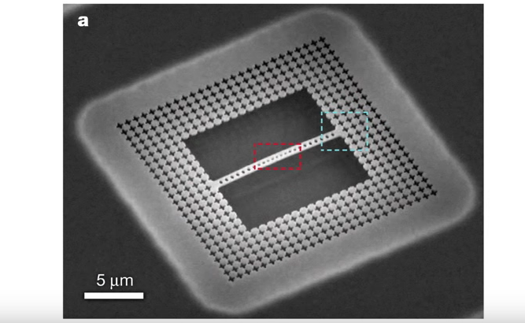
Tätä sivuavaa Aallossa ja muualla
Physical Review Letters Sillanpää et al.
Mikromekaaninen resonaattori jäähdytetään melkein perustilaan
Doing the impossible video… (https://www.youtube.com/watch?v=pktWhH6m_DM&list=PLhm1bauLfPNsjPsWda8RnYReOyXBs2kdW&index=11)

Slide 10
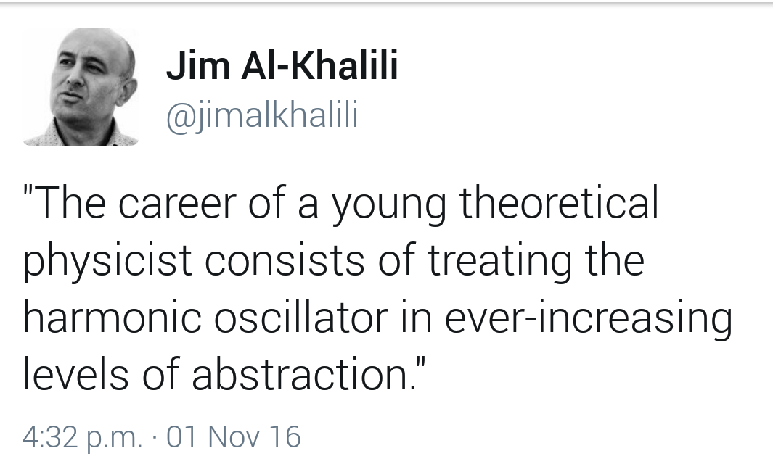
Itse asiassa…

Slide 11


Makroskooppinen harmoninen oskillaattori
Pieni!

Slide 12

Harmoninen oskillaattori
Ratkaistaan nyt harmonisen oskillaattorin ominaistilat algebrallisesti
Voi näyttää omituiselta, mutta tapa osoittautuu todella hyödylliseksi myöhemmin

Slide 13

Luomis- ja hävitysoperaattorit
Määritellään operaattorit
Näillä kommutaatiorelaatiot (tarkista myös itse!!):

Slide 14
Harmoninen oskillaattori
Näiden operaattoreiden avulla voimme lausua Hamiltonin operaattorin uudessa muodossa (laskareissa)
Ongelma H:n ominaistiloista on siis sama kuin ongelma operaattorin
ominaistiloista.
N on ns. numero-operaattori. Kohta selviää miksi.

Slide 15
Harmoninen oskillaattori
Haetaan N:n ominaistiloja joilla ominaisarvo n
Toisaalta (ks. muistiinpanot!)
Eli oli myös N:n ominaistila, mutta ominaisarvolla n-1
Siis kunhan muistamme vielä normalisoida
Vastaavasti luomisoperaattorilla

Slide 16
Harmoninen oskillaattori
Harmoninen oskillaattori oli kahden hermiittisen operaattorin neliöiden summa
Hermiittisillä reaaliset ominaisarvot joten voimme olla varmoja, että
Tästä saamme myös

Slide 17
Harmoninen oskillaattori
Siispä
…ja N:n ominaisarvo tuolla tilalla oli n=0.
Siitä eteenpäin
Eli :llä ominaisarvo 1…jne.
N:n ominaisarvot ovat kokonaislukuja nollasta ylöspäin
Energian ominaisarvot siis

Slide 18
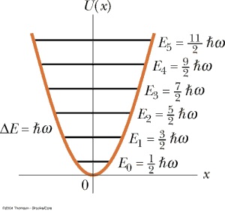
Energiatilat

Slide 19
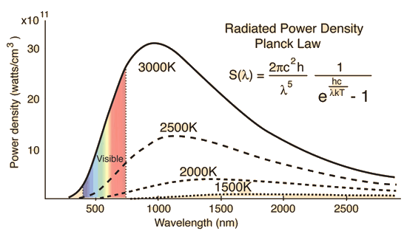
Muistatko mustankappaleen?
Planck oletti kullekin taajuudelle diskreetit tilat
SM kenttä→ harmoniset oskillaatorit
→ It all makes sense now!

Slide 20
Harmoninen oskillaattori
Mutta mutta ….oliko yhtälöllä
ratkaisua?
Muunnos

Slide 21
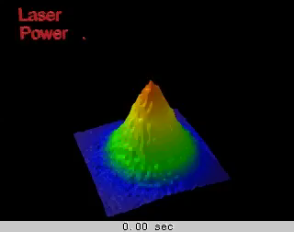
Perustilalle oikeasti? : esimerkki
Ketterle et al. käyttäen jäähdytystä
ja optista dipoliloukkua (luento 10?)

Slide 22
Harmoninen oskilaattori
Muut (normitetut) ominaistilat saa perustilasta operoimalla luomisoperaattorilla (miksi? taululla)
Rakenne on
Missä H_n on Hermiten polynomi. Ne löytää taulukoista, mutta pari alhaisinta voi toki laskea suoraan
Demo näistä mathematicalla/matlabilla

Slide 23
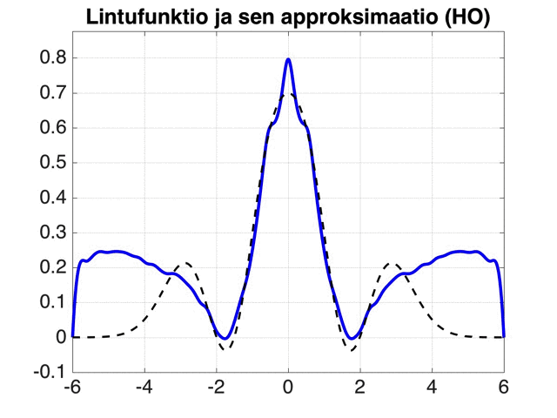

Harmoninen oskillaattori
Normituksen jälkeen nämä ominaistilat muodostavat ortonormeeratun kannan, jonka avulla voi periaatteessa esittää minkä tahansa funtion.

Slide 24
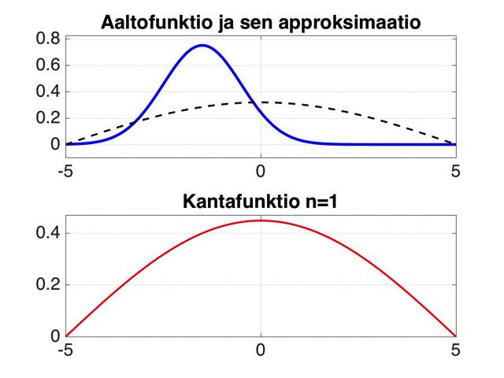
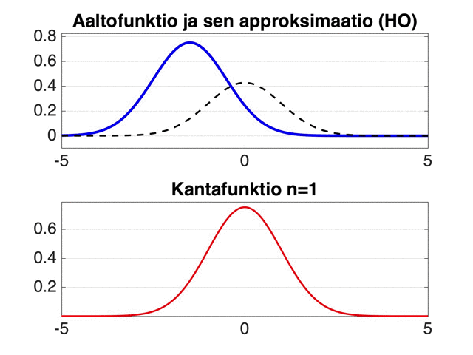
Harmoninen oskillaattori
Saman funktion sarjakehitelmä laatikon ominaistilat vs. harmonisen oskillaattorin ominaistilat

Slide 25
Harmoninen oskillaattori
Helpotetaan notaatiota määrittelemällä
Luomis- ja hävitysoperaattoreilla mm. seuraavat tärkeät ominaisuudet (taululla,muistiinpanot)…ymmärrä nämä!

Slide 26
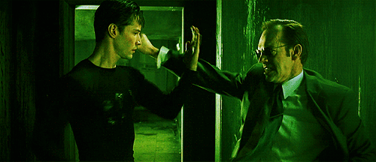
Luomis- ja hävitysoperaattorit
Miten luomis- ja hävitysoperaattoreita voi käyttää odotusarvojen laskemiseen?
…helppoa (taululla…video MyCourses)
Opettaja
Opiskelija

Slide 27
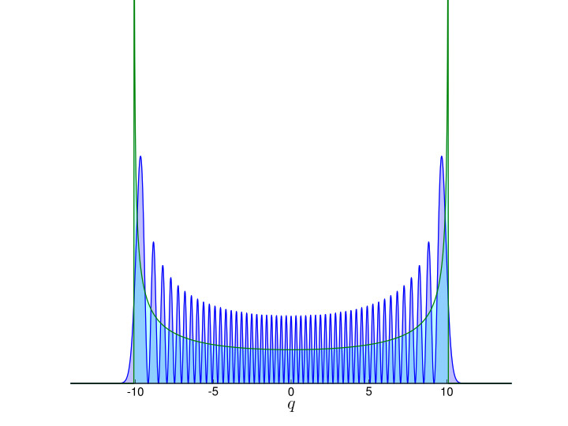
Klassinen vs. kvantti
Kun tarkastelemme korkeampia viritystiloja, todennäköisyysjakauma alkaa muuten näyttää yhä klassisemmalta!

Slide 28
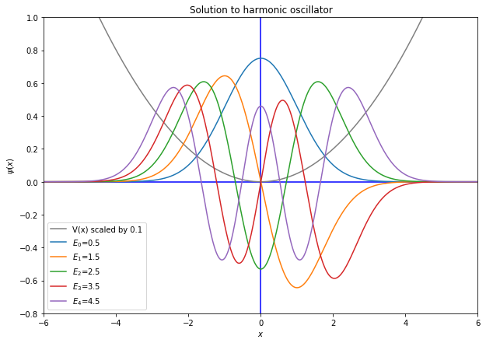
Kvanttimekaniikkaa: Jupyter notebook
Monia asioita on helppo laskea myös tietokoneella
Jupyter notebookit ovat melko kätevä tapa yhdistää tekstiä, oikein editoituja kaavoja, numeriikkaa ja visualisointeja
Ihmiset jakaneet omia notebookeja joista pääsee liikkeelle
Esimerkiksi: https://github.com/mholtrop/QMPython
Näitä käytetään ”oikeasti”. Esim. QuTiP paketti.
Asenna Python/Jupyter koneeseen (Jos asentaa Anaconda paketin, se sisältyy sinne. Polut kuntoon.)
Conda install ”package_name” jos puuttuu
”jupyter notebook” ja selaimen kautta
leikkimään.
https://dawes.wordpress.com/2017/04/21/teaching-quantum-mechanics-with-python/

Slide 29
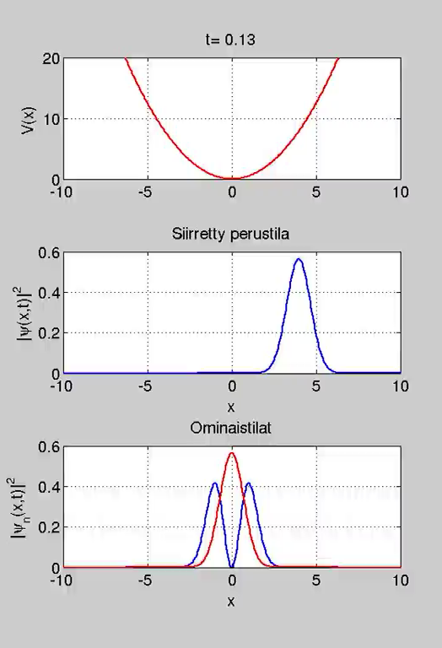
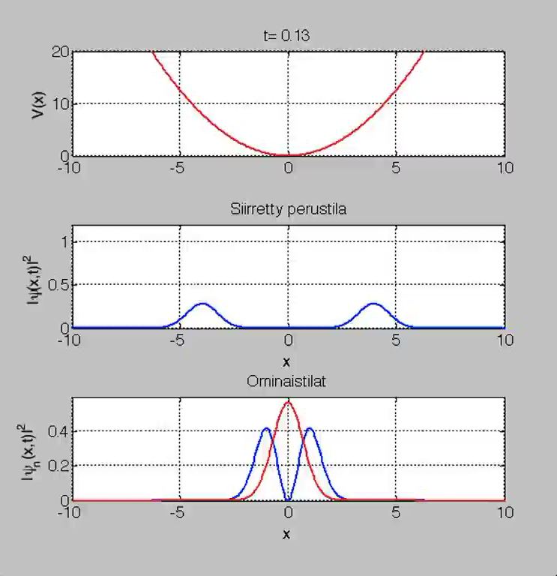
Mikä siellä muuten oskilloi?

Slide 30

Tänään
Harmoninen oskillaattori
Luomis- ja hävitysoperaattorit
Kaikki selvää?

Slide 31
Harmoninen oskillaattori: kaukana origosta
Jos lähdemme hakemaan ratkaisuja, pari asiaa vaikuttaa selvältä
Aaltofunktioiden täytyy kadota äärettömyydessä.
Siinä välillä ne voivat oskilloida mikäli energia on potentiaalia
suurempi (miksi ?)
Jos potentiaali on energiaa suurempi, jonkinlainen eksponentiaalinen (ehkä) katoaminen lienee kohtalona…
Kun

Slide 32
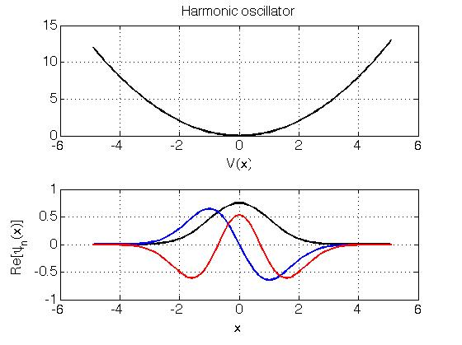
Harmoninen oskillaattori:kuinka?
Ratkaistaan numeerisesti (ks. Matlab macro MyCoursesissa)
Demo ajasta riippumattoman Schrödingerin yhtälön ratkaisusta matlabilla (ei ehkä aikaa nyt…)

